Slide 1
Arrangörsträff läng
Teams 2022-10-19

Slide 2
Stipendiater årsmötet 2022
Nora Wallenius, IFK Umeå
Joel Nilsson, IFK Umeå

Slide 3
Vilka sitter i LK?
Veronica Lundquist sammankallande
Ellen Holmgren - Folksam cup, läger och unga ledare
Ellinor Jakobsson –ungdoms cupen, läger, unga ledare
Amanda Mattsson – utbildningsansvarig
Petter Ögren – juniorverksamhet
hemsida/ facebook
Mattias Grundström - tävlingskalendern, SFF/TA
AC-cupen och DM
-
vakant
Upp till 13
vakant
Aktiv åkare
vakant
Regler
vakant
Långlopp?
Anläggning?
vakant

Slide 4
Nytt år, ny säsong, nya möjligheter
Vi fortsätter med:
Digitala lagledarmöten
Digitala resultat
Enkla prisutdelningar
Mindre vuxna i start och målområdet, barnen fixar det utan oss…

Slide 5
Från Tinget i maj
Då lyfte vi dessa punkter:
samma distans killer och tjejer i vårt distrikt? Utmama gärna med längre distanser
Junior och seniorläger?

Slide 6
AC-cupen
För ungdomar 9-16 år, singelklasser
15 st tävlingar ingår
15 poäng för seger, sedan fallande till 1 poäng för 15e plats.
Alla ungdomstävlingar i länet ingår.
Flitpris till alla som deltagit i minst hälften av vinterns tävlingar
Medalj till de tre bästa i varje klass.
Sex tävlingar får räknas bort, de som gett minst poäng
Prisutdelning i samband med sista loppet i Storuman 2/4.
Deltagarpoäng
Hemsidan kommer att uppdateras med info för årets AC-cup säsong.

Slide 7
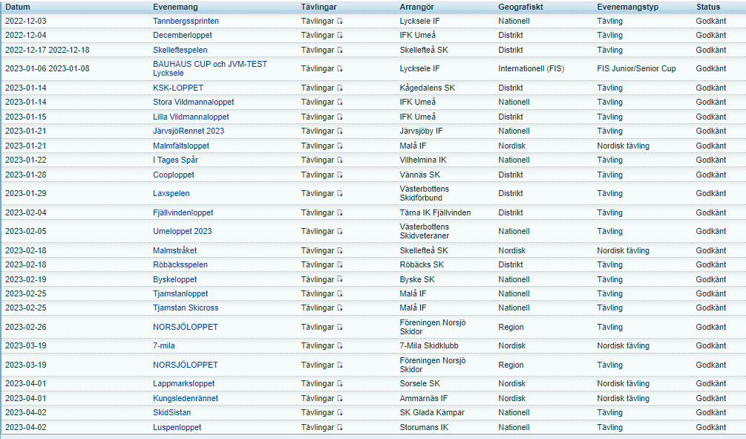
Tävlingar

Slide 8
DM 2023
SSF har utlyst DM helg 21-22 januari 2023
DM blir i Järvsjöby lördag 21/1 intervallstart, fri stil
och i Vilhelmina söndag 22/1 intervallstart, klassisk stil

Slide 9
Bauhaus cup/ JVM test
6-8 januari 2023 i Lycksele FIS tävling

Slide 10
FOLKSAM CUP 2023
4-6 mars
Järpen

Slide 11
FOLKSAM CUP 2021
”Syftet med Folksam cup är att stimulera till bra tränings – och tävlingsverksamhet i våra skiddistrikt som bidrar till sammanhållning och kamratskap med fokus på att fler ungdomar ska fortsätta med längdskidåkning hela livet.
Samt erbjuda en rikstäckande tävling för åldersgruppen där det läggs fokus på såväl prestation som gemenskap och glädje”
SSF

Slide 12
FOLKSAM CUP 2023
Tävlingarna går i klassiskt stil
Gemensamt valla utrymme, varje distrikt får ett valla-kit för varje tävling av vallaleverantör (Valla-kitet som tillhandahålls är det som tävlingsvallas med!)
INGA BLANKA SKIDOR (rugg & skins räknas som vallade skidor), kommer finnas teknikzoner

Slide 13
FOLKSAM CUP 2023
Folksam cup är öppen för alla 15 – 16 åringar som genom tävlande visat att de vill åka riksfinalen.
Kvalificering:
Alla 15-16 åringar som har åkt 50% av tävlingarna som arrangerats i distriktet fram till en vecka innan sista anmälningsdatum ska få åka Folksam Cup riksfinal om de vill.
Detta innebär att man ska ha åkt MINST 3 distriktstävlingar
Laxspelen blir sista kvalificeringstävling
Även tävling i skidskytte och skidorientering är kvalificerande

Slide 14
FOLKSAM CUP 2023
Kvalificering fortsättning..:
OM det blir en snöfattig vinter och flera distriktstävlingar ställs in kan tävlingar utanför distriktet räknas in.
Om den här regeln blir aktuellt kommer Ellen att meddela det under säsongen

Slide 15
ANMÄLAN
INTRESSEANMÄLAN:
Alla som är intresserad av att åka Folksam Cup riksfinal gör en intresseanmälan. Denna är EJ bindande
- Viktigt att VARJE åkare gör en anmälan (ej klubbvis)
- Anmälan görs via en länk som Ellen lägger upp i December
- Intresseanmälan ska göras senast 15/1

Slide 16
ANMÄLAN
SLUTGILTIG ANMÄLAN:
Alla som är kvalificerad och vill åka Folksam Cup riksfinal ska göra en slutgiltig anmälan OAVSETT om man gjorde en intresseanmälan eller inte
Denna anmälan är bindande
Varje åkare gör en egen anmälan (ej klubbvis) via en länk
Anmälan ska göras senast 5/2

Slide 17
ANMÄLAN
Ellen anmäler sedan hela distriktet till riksfinalen
Betalningen faktureras till klubbarna

Slide 18
PROGRAM
Program och information om helgen finns på
http://folksamcup.se

Slide 19
VALLARTEAM
Föräldrar som vill ställa upp och valla ska var och en maila det till Ellen: ellen.holmgren@allt2.se
4-5åkare/vallare, max 8 vallare
Vallarna står själva för mat- och boendekostnad
- Arrangören skulle se över boende möjlighet för vallarna på skolan/närliggande byggnad
En vallaransvarig utses av Ellen
Viktigt att regler kring vallning följs!

Slide 20
BOENDE
Varje distrikt bor tillsammans i ett klassrum
Sover på hårt underlag
Luftmadrass ska helst vara max 90 cm bred för att det inte ska bli så trångt

Slide 21
BOENDE ANHÖRIGA
Föräldrar/anhöriga som vill komma och heja fixar eget boende
Tänk på att det är sportlov samtidigt så var ute i god tid
TIPS! Ska finnas tips om boende på folksam cup hemsidan

Slide 22
RESA
Gemensam bussresa till Järpen med start från Skellefteå
Resan avgår preliminärt fredag 3/3 tidigt på morgonen (exakt tid kommer senare)
Resa hem efter avslutad tävling på måndag 6/3

Slide 23
UNGDOMSCUP 2023
10-12 MARS
ÖRNSKÖLDSVIK
VÅRBY IK
TÄVLINGARNA GÅR I KLASSISK STIL

Slide 24
UNGDOMSCUP
”Syftet med Ungdomscup är att stimulera till bra tränings – och tävlingsverksamhet i våra skiddistrikt, som bidrar till sammanhållning och kamratskap med fokus på att fler ungdomar ska fortsätta med längdskidåkning hela livet.
Samt erbjuda en rikstäckande tävling för åldersgruppen där det läggs fokus på såväl prestation som gemenskap och glädje”
SSF

Slide 25
Volkswagen ungdomscup byter namn!
Volkswagen ungdomscup byter namn till detta år, de har ännu inte fått klart från sponsorerna, så tills vidare går cupen under namnet ”ungdomscup”

Slide 26
UNGDOMSCUP 2023
Volkswagen Ungdomscup är öppen för alla 13-14 åringar som genom tävlande visat att de vill åka.
KVALIFICERING: de som vill åka Volkswagen ungdomscup ska ha åkt minst tre av alla distriktstävlingar minst en vecka innan sista anmälningsdatum för att uppfylla kvalificeringskraven.
Laxspelen blir sista kvalificeringstävling
Även tävling i skidskytte och skidorientering är kvalificerande

Slide 27
ungdomscup 2023
KVALIFICERING FORTSÄTTNING; skulle det bli en snöfattig vinter där flera distriktstävlingar ställs in, kan tävlingar utanför distriktet räknas.
Skulle detta bli aktuellt kommer Ellinor att meddela det under säsongen.

Slide 28
ANMÄLAN
INTRESSEANMÄLAN: Alla som vill åka Volkswagen ungdomscup gör en intresseanmälan, denna är ej bindande och ska skickas in i december, exakt datum kommer senare.
Denna skickas in individuellt, ej klubbvis, via en länk som kommer att läggas ut.

Slide 29
ANMÄLAN
SLUTGILTIG ANMÄLAN: Alla som är kvalificerade och intresserade av att åka Volkswagen ungdomscup ska göra en slutgiltig anmälan oavsett om man gjorde en intresseanmälan eller inte.
Anmälan är bindande och sker individuellt, ej klubbvis.
Anmälan ska skickas in i januari, exakt datum kommer senare, via en länk som kommer att läggas ut.

Slide 30
Anmälan
Ellinor anmäler sedan hela distriktet till riksfinalen
Betalningen faktureras till klubbarna

Slide 31
PROGRAM
Program och information om helgen kommer att finnas på
https://volkswagenungdomscup.varby.nu
Allt är inte uppdaterad på hemsidan ännu

Slide 32
VALLARTEAM
Föräldrar som vill ställa upp som vallare ska maila det till Ellinor; ellinorjakobsson@icloud.com
I år återgår vallningen till distriksvis.
Ca. 7 stycken vallare behövs.
Vallarna står själva för mat- och boendekostnader.
En vallaansvarig utses av Ellinor.
Viktigt att reglerna kring vallning följs!

Slide 33
BOENDE
Varje distrikt bor i klassrum på golvet.
Luftmadrasser bör vara max 90 cm bred.
Beroende på antal aktiva kommer vallarna eventuellt få bo på en annan skola.
BOENDE ANHÖRIGA; föräldrar/anhöriga som vill komma med fixar eget boende.

Slide 34
RESA
Gemensam resa till Örnsköldsvik sker från Skellefteå och avgår preliminärt fredag den 9/3, exakt tid kommer senare.
Resa hem efter avslutad tävling sker söndag den 12/3

Slide 35
TIPS FRÅN COACHEN
Skidor vill
“Skidor vill” är Svenska Skidförbundets idéprogram, det beskriver vår vision och vår idé om hur vi vill bedriva vår verksamhet, i dag och i framtiden
Ett forum för aktiva, tränare, föräldrar och m.m
https://www.skidorvill.se

Slide 36
LÄGER
Vinterläger Saxnäs den 9-11 december.
Lägerdag Söndag den 6/11

Slide 37
Distriktstafett 2023
Ulricehamn 11 februari 4 x 5 km Mix fri still
Antal lag beror på intresset.
Klubbarna eller den aktive själv står för resa och boende
VSF står för anmälningsavgiften
Uttagning kommer att ske efter de två första cup-helgernas resultat och fredagens skatetävling i Ulricehamn som kommer väga tungt.
Anmälan till Petter Ögren senast söndag 29 januari
070-692 61 10 eller petter.ogren@edu.lycksele.se
Viktigt är man anmäld och ingår i ett lag åker man även om det gått dåligt dagen innan.

Slide 38
Utbildning 2022/2023

Slide 40
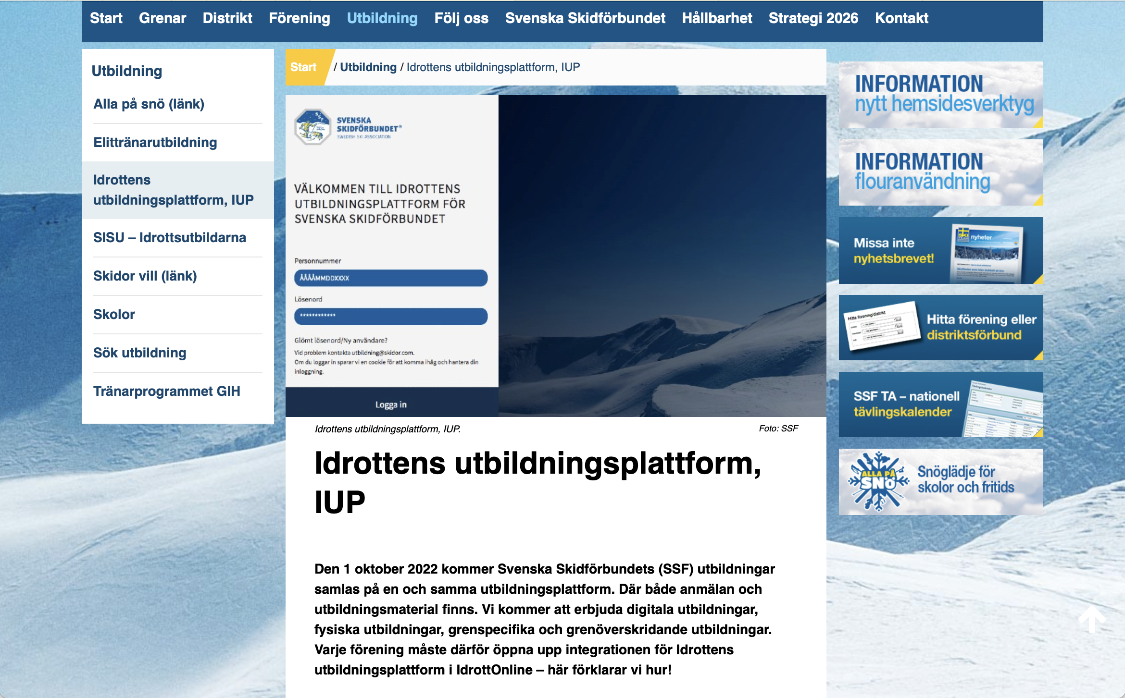
Hitta utbildningar
www.skidor.com/Grenar/langdakning/Utbildning/
https://vasterbotten.skidor.com/Grenar/Langdakning
IUP https://utbildning.skidor.com
Facebook - Västerbottens Skidförbund
Mailutskick

Slide 41

Introduktionsutbildning
Kostnadsfri och webbaserad
Omfång cirka 3 timmar
Förkunskapskrav inför fortsatta utbildningar
Kan genomföras själv eller med fördel tillsammans
Kan genomföras i ett sträck eller uppdelat
på flera tillfällen
Sammanhang som ledare / Ledarskapet / Träning
Utvecklingsområden Blågula Vägen / Vallning och utrustning

Slide 42
SKIDLEKA upp till 9 år
Första utvecklingsstadiet i Skidförbundets utvecklingsmodell
Förkunskapskrav: Den webbaserade Introduktionsutbildningen
Lycksele 19 November 2022 & Skellefteå 22 Januari 2023
- Inbjudan till Lycksele: https://www.skidor.com/globalassets/langdakning/dokument/utbildning/kurser-seminarier/2022/skidleka/inbjudan-skidleka-lycksele-19-nov-2022.pdf
En heldag - cirka sju timmar
- Teoretiska och praktiska moment
Kostnad regleras utifrån antalet deltagare men maximalt 1 400:-
I kursavgiften ingår kurslitteratur, lunch och fika, eventuell spåravgift
Behandlar Rörelserikedom, Barnets Utveckling, Ledarskap
Notes:
Chans för reflektion inom samma förening men också grannklubbarna - erfarenhetsutbyte, inspiration.

Slide 43
SKIDLÄRA 9-12 år
Andra utvecklingsstadiet i Skidförbundets utvecklingsmodell
Förkunskapskrav: Den webbaserade Introduktionsutbildningen och Grundutbildning för tränare (GUT:en)
Genomförs årligen i distriktet
- Umeå Januari 2023, mer information kommer
Kostnad regleras utifrån antalet deltagare men maximalt 2 700:-
I Kursavgift ingår kurslitteratur, lunch, middag, fika och eventuell spåravgift
- Eventuellt boende bekostas själv

Slide 44
Bidrag
Folkbildning - Lärgrupper
Ansökan om Idrottsmedel för subvention upp till 50%, senast två veckor efter avslutad utbildning
Rapportering av lärgrupper i IdrottOnline - genererar stöd, pengar, bidrag till förening och distrikt
Exempel på folkbildning i förening:
- Interna tränar- och vallautbildningar
- Planeringsmöten inför tävlingar
- Utbildning med era aktiva (kost, värdegrund)
https://www.skidor.com/grenar/langdakning/utbildning/folkbildningiforening
Ta hjälp av närmaste SISU-konsulent för att komma igång!

Slide 45
Kontaktuppgifter
Skidkonsulent
Anders Strid
anders.strid@skidor.com
070-271 44 39
Utbildningsansvarig Västerbottens Skidförbund
Amanda Mattsson
amattssn@gmail.com
076-788 00 77

Slide 46
Glöm ej att utse utbildningsansvarig i föreningarna
Samt öppna integrationen mellan Idrott On Line och IUP
KOM IHÅG! Vi i Västerbotten har som minimimål att alla ledare ska ha gått INTRODUKTIONSUTBILDNINGEN. Stötta era ledare, gör en lärgrupp och gör den tillsammans. Eller skicka bara ut länken till alla i klubben och peppa att gå den. Utbildningskalender för tränare - Längdåkning - Svenska Skidförbundet (skidor.com)
Rapportera lärgrupper, se mer i Anders bildspel
UPPMANING – specificera fakturor när ni skickar ut till klubbarna. Skriv vilka som åkt – inte bara 10 åkare. Är inte okej vid bokföring och går ej kontrollera.

Slide 47
Längdkommitténs uppgift
I kommittén bör finnas:
En ordförande, en sekreterare, och en kassör/ekonomiansvarig
Ansvarig för tävlingsprogram: Se till att distriktet uppfyller de riktlinjer SSF satt upp kring att genomföra ett varierat tävlingsutbud. Motivera och uppmuntra föreningarna i att genomföra tävlingsarrangemang. Samordna tävlingsprogrammet.
Träning/utveckling:
SSF:s ungdomscuper (13-16år) - ansvarig: Ansvarig för att samordna samt medverka på SSF:s informationsmöte kring cuperna.
En utbildningssamordnare: Föra en dialog med föreningarna i distrikten samt ha en kontinuerlig dialog med SSF:s längdkonsulent gällande utbildningar.
En anläggningsansvarig: Föra en dialog med föreningarna i distrikten samt ha en kontinuerlig dialog med SSF:s kontaktperson för anläggning.

Slide 48
LK:S uppgifter:
Längdkommitténs uppgift är att skapa möjligheter för ungdomar att i distriktet kunna delta på läger under året.
Att få aktiva att delta i de nationella ungdomscuperna (13-16 år).
Det ingår också i uppdraget att skapa möjligheter för länets ledare att gå SSFs utbildningar.
Att samordna tävlingskalendern för länets tävlingar.
Utifrån intresse och vilja så klart en möjlighet till att utveckla verksamheterna inom flera områden

Slide 49
LK – Vilka poster behövs i VSF:
AC-cupen Vakant
Hemsida och IT Vakant
Tävlingar Mattias
Junior/senior Distriktsstafetten Vakant + vakant (Petter)
Utbildning Amanda
Unga ledare: Cuper och läger Ellen och Ellinor 13-16
och upp till 13år vakant
Sammankallande och ekonomiansvarig Veronica och vakant
Anläggning vakant
Aktiv åkare vakant
Regler vakant
Långlopp? vakant

Slide 50
Hur ska vi fylla alla dessa platser?
I alpina klubben Västerbotten är det en deltagare från varje aktiv förening och de är föreningarnas ansvar att hitta en ny person om någon slutar.
Vi kan inte kopiera detta rakt av då vi är ca 20 föreningar som ordnar tävling varje år. Men vi kan tänka grupper.

Slide 51
En deltagare till LK från varje enligt nedan:
Umeå
Skellefteå
Lycksele
Sorsele/Storuman/Tärna en grupp
Kågedalen/ Byske/ Boliden en grupp
Malå/Norsjö en grupp
Vännäs/ Vindeln/ 7mila en grupp
Täfteå/Röbäck/Järvsjöby en grupp
Då saknas ändå några platser men vi får en spridning i distriktet med personer. Sen fyller vi upp utifrån vilka poster som saknas.
Idag är avståndet inte ett problem då vi har så gått som alla träffar på teams samt ju fler vi blir ju mindre ansvar/person.

Slide 52
Så nu fyller vi alla platser tillsammans
Namn till posterna…
De som sitter bör få avgå utan att vi ska lägga ner längdverksamheten I distriktet.
Utan LK inga ungdomscuper, inga lager, inga tävlingar, inga utbildningar m.m.
Det vore trist – så alla ni, hjälp till!
Måndag är det årsmöte och då fyller vi platserna tillsammans!

Slide 53
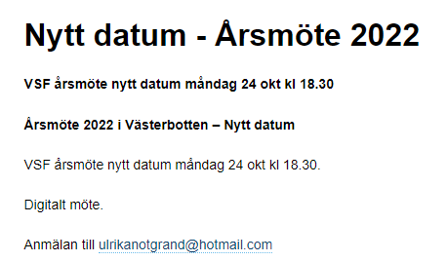
Glöm inte!

Slide 54
TACK för ikväll!
Nytt år, nya krafter, nya tävlingar, nya cuper, nya läger och mycket mer…

